Slide 1
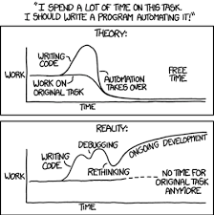
R405 Automatisation
Jean-marc Pouchoulon
Avril 2023

Slide 2
Le besoin d'automatisation
L'informaticien et en particulier l'administrateur système et réseau déteste refaire une tâche répétitive et est en général motivé pour l'automatiser.
La complexité de L'I.T. fait qu'il est difficile de tout savoir. Automatiser c'est aussi fixer les connaissances et fiabiliser les procédures pour vous mêmes et les autres.
Un administrateur systèmes ne programme pas comme un développeur…mais il scripte et il scripte beaucoup. Choisissez votre langage et maîtrisez le.
L'automatisation c'est aussi être plus efficace par des raccourcis clavier, des oneliners et de la documentation.

Slide 3
Existant
Le contrôle des processus (au sens générique) de production informatique est réalisé via ITIL (guide des bonnes pratiques IT). ITIL organise la production en processus.
La tendance est aussi à la concentration (CLOUD privé, hybride ou public. Il faut donc contrôler plus de serveurs avec souvent moins de personnels.
La tendance est à la sécurité (Plan de reprise et de continuité d’activité). Pour cela il faut planifier et automatiser les bascules de production d’un site à un autre, les sauvegardes et les restorations.

Slide 4
L’automatisation est un sujet majeur
L'automatisation est donc devenue un sujet majeur et elle liée à l’organisation. Automatiser c’est s’obliger à réfléchir et à organiser.
Automatiser c’est en majeure partie scripter. Le scripting c’est de la programmation avec un langage interprété.

Slide 5
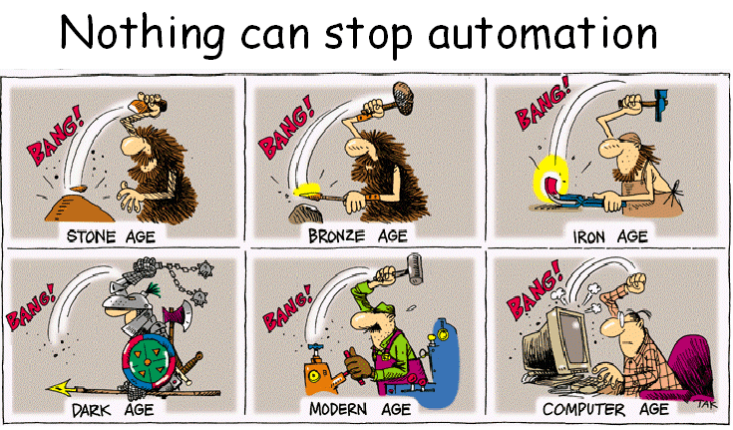

Slide 6
Que peut-on scripter ?
Quasiment tout :
La création de machines virtuelles dans le cloud ou le datacenter.
Le démarrage et l'arrêt des services.
L'analyse de logs.
La compilation et l'installation d'application.
La sauvegarde, la restoration et la réplication.
La mise en maintenance, le PCA/PRA d'un datacenter…
La réorganisation des bases de données ou des annuaires...
La supervision et la surveillance des performances.

Slide 7
Quels sont les outils pour automatiser ?
Un moteur pour scripter:
Les SHELLS ( BASH pour Linux, POWERSHELL pour windows )
Les langages de scripts comme Python, PERL, Ruby et PHP. Sans oublier les ancêtres utiles comme AWK et SED.
Un outil pour gérer le lancement des scripts:
Les schedulers tels que CRON ou AT ou multi-nodes comme Rundeck.
Des outils d'orchestration de machines virtuelles ou de containers:
Comme Ansible, Puppet , Chef, Rudder ….
Des outils propriétaires ou spécialisés pour manipuler les machines virtuelles ou de faire de l’« Infra as Code » ( Vagrant Packer Docker Terraform Pulumi...)

Slide 8
Rappels sur les systèmes d'exploitation
Une machine ( qu'elle soit virtuelle ou non) est chargée de faire tourner des processus dans un environnement utilisateur.
Un processus est une exécution d'un programme à un moment donné. Il est composé d'un contexte mémoire (variables d'environnements), d'instructions qu'il exécute. Il dialogue avec d'autres processus ou avec des périphériques via des descripteurs de fichiers.
Un processus s'exécute dans un environnement multi-utilisateurs. Une gestion des droits et des permissions est essentielle afin de garantir la sécurité et la stabilité de l'ensemble.
Un Shell est un programme qui permet d'interagir avec l'OS.

Slide 9
Processus
Un processus Linux est caractérisé par un CORE. Il contiendra :
Un ensemble d'instructions à exécuter (un programme).
Un espace mémoire pour les données de travail et variables d’environnement…
Eventuellement, d'autres ressources, comme des descripteurs de fichiers, des ports réseau…

Slide 10
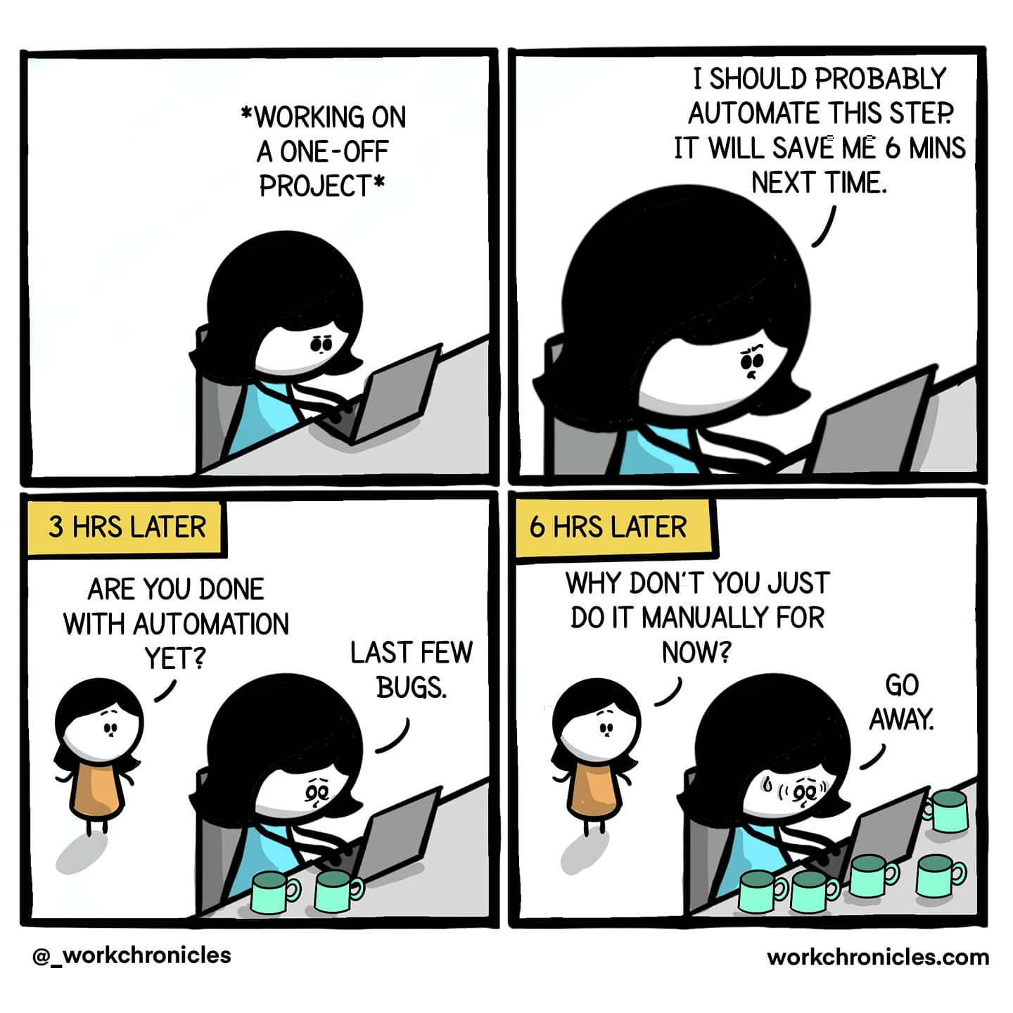

Slide 11
Le BASH

Slide 12
Des SHELLS
Il existe plusieurs SHELL qui sont dérivés du Bourne shell (sh, AT&T, 1977) comme ksh(korn shell), bash (Bourne again shell), zsh (zero shell).
Bash est le Shell par défaut sous Linux Debian

Slide 13
Un script BASH
C'est un ensemble de commandes dans un fichier qui vont être interprétées par un processus (notre fameux Bash)
Pour le lancer il suffit de taper ./nom-du-script.sh
Attention il faut rendre le script exécutable
via chmod +x nom_du_script

Slide 14
Le shebang
Tous les scripts ont un shebang ( #! Chemin du programme interpréteur sur la première ligne du script ) qui permet au système d’exploitation d'appeler le bon interpréteur
Exemples :
#!/bin/bash
#!/usr/bin/perl
#!/usr/bin/tcl
#!/bin/sed -f
#!/usr/awk -f
#!/usr/bin/python -O — Execute using Python with optimizations to code

Slide 15
Ne pas oublier que :
Un script est interprété. Ce qui veut dire que c'est plus lent qu'un programme compilé.
Dans le cas de bash on lance un processus à chaque commande lancée dans l’interpréteur.
Une commande est de la forme :
commande paramètres arguments
ls -ltr h*

Slide 16
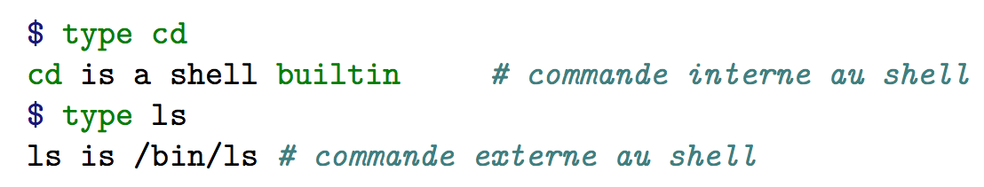
Commandes SHELL internes ou externes
Une commande interne est intégrée au processus shell (c’est le shell qui exécute l’action). La commande interne est exécutée par le shell courant. man builtins pour avoir de l'aide sur les commandes internes.
Les commandes externes sont sous /bin ou /usr/bin. Pour les trouver :
whereis pkill
pkill: /usr/bin/pkill /usr/share/man/man1/pkill.1.gz

Slide 17
Substitution de nom de fichier
Le caractère * permet de substituer n'importe quel caractère.
ls c* donne tous les fichiers commençant par c
Le caractère ? substitue un caractère
ls copy ?.png listera tous les fichiers copy1 copy2 copy3
ls -al [ab]* listera tous les fichiers commençant par a ou b.
ls -al [^ab]* listera tous les fichiers ne commençant pas par a ou b.

Slide 18
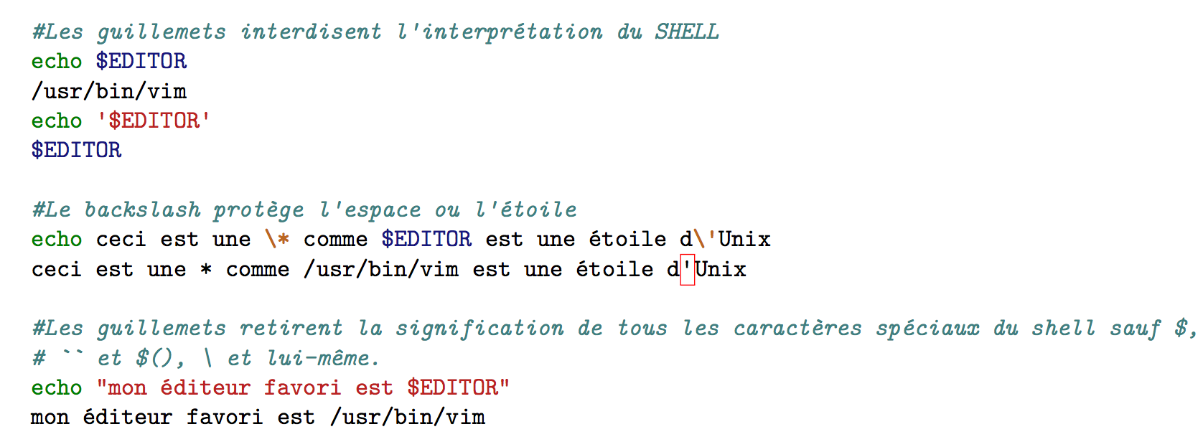
Caractères de protection

Slide 19
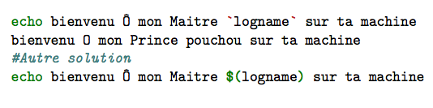
Substitution de commandes
Les backquotes interprètent leur contenu ( variables ou commandes )

Slide 20
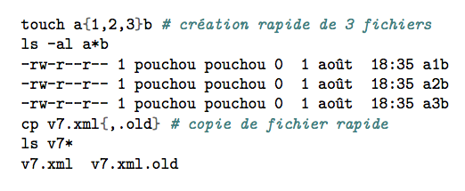
Expansion des {}
Les parenthèses permettent de réduire le travail de frappe :

Slide 21
La redirection en SHELL
commande > fichier redirige le flux en sortie de la commande vers le fichier écrasant le contenu du fichier.
commande >> fichier redirige le flux en sortie de la commande vers le fichier en s'additionnant au contenu du fichier.
commande2 < entrée commande2 lit « entrée »

Slide 22
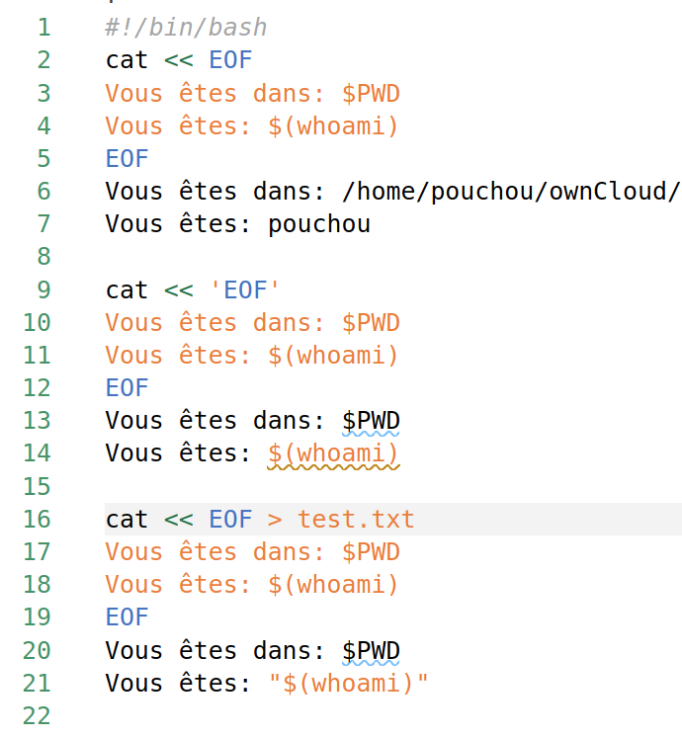
HereDoc :Un pattern classique

Slide 23
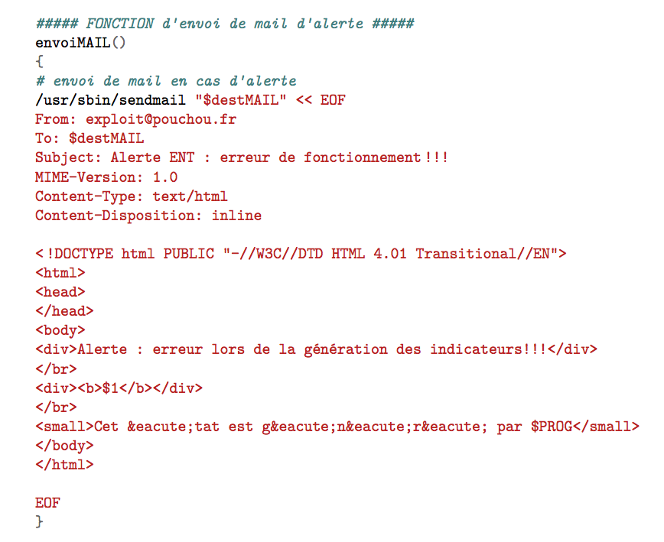
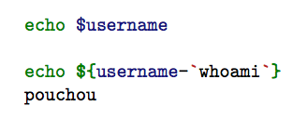
Un pattern classique

Slide 24
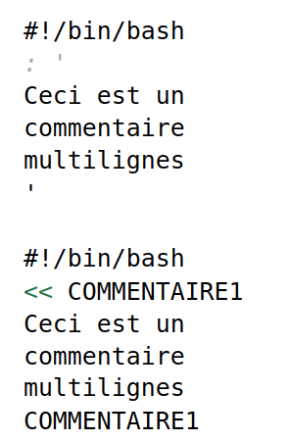
Commentaire multilignes

Slide 25
stdin stdout stderr
En Unix tout est fichier. A chaque fichier est associé un descripteur de fichier unique qui permet de le manipuler ( ouverture, lecture , écriture)
Les entrées et sorties d’un processus se font aussi par des fichiers et se manipulent par descripteurs de fichiers.
L'entrée (stdin), la sortie (stdout) et la sortie en erreur (stderr) sont des descripteurs de fichiers qui sont respectivement identifiés par les numéros 0,1 et 2.

Slide 26
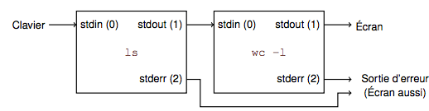
Entrée et sortie d'un processus
Source : www-verimag.imag.fr/~moy/cours/unix2/seance1/slides-intro-unix-handout.pdf

Slide 27
Contrôler la ligne de commande
Par défaut la ligne de commande de Bash est contrôlable en style EMACs mais on a aussi un style VI ( set -o emac ou set -o vi).

Slide 28
Contrôler la ligne de commande emacs mode
Ctrl+w supprime le mot précédent.
Ctrl+k coupe le texte depuis le curseur jusqu'à la fin de la ligne.
Ctrl+u coupe le texte depuis le curseur jusqu'à début de la ligne.
Ctrl+y permet de coller ce que vous avez coupé avec les commandes précédentes.
Ctrl+a met le curseur en début de ligne.
Ctrl+e met le curseur en fin de ligne.
Ctrl+r permet de rechercher une commande dans l'historique contenant ce que vous avez tapé après Ctrl
Ctrl+d sort du shell courant.
Ctrl+z met le programme en mode suspendu ( fg ou bg pour redémarrer)
Alt+f : Avance d'un mot.
Alt+b:recule d'un mot
Tab permet l'autocompletion.
….

Slide 29
TIPS et TRICKS
Le fichier .bashrc est éxécuté lors du lancement d'un process bash. On peut customiser son prompt dans ce fichier ou positionner des alias ou des variables.
Le fichier .bash_profile est exécuté lors d'un login.

Slide 30
Tips and tricks
!! Réexécutez la dernière commande
!c Réexécutez la dernière commande commencant par c
!c:p Affichez la dernière commande commencant par l
!$ Récupérez le dernier paramètre de la commande précédente

Slide 31
Ampersand et Pipe
Des commande shell peuvent être parallélisées avec l'Esperluette ( Ampersand)
commande1 & va lancer commande1 en background et rendre la main au bash
commande1 & commande2 & commande3 va lancer 3 processus différents avec 3 PIDs différents et qui vont s'exécuter en parallèle.
Un double Ampersand est équivalent à un « et logique » .Il permet de lancer les commandes à la suite en s’assurant de la bonne marche de la commande précédente.
cd /tmp/files/ && tar zcvf files.tgz *
Le tar ne s'exécute que si la commande cd a renvoyé un code d'erreur 0 ( ET logique)

Slide 32
pipe
Le pipe est le tunnel de sortie d'un processus. Ici les résultats en sortie de commande1 seront envoyés en entrée de commande2 qui les utilisera.
commande1 | commande2
cat fichier.txt|wc –l
Un double pipe || est un OU logique.
cd /tmp/files/ || echo echec
Si /tmp/files n'existe pas alors afficher « echec »

Slide 33
pipe
ls |wc -l

Slide 34
Les variables
Quatre types de variables :
Variables prédéfinies : HOME EDITOR PATH PS1 …
Variables positionnelles : Ce sont les arguments passés au script lors de son lancement. $0 $1 ..$9 $* $@
Les variables spéciales du bash : $$ S! $?
Les variables crées par l'utilisateur.
Notes:
59

Slide 35
Variables de position
./monscript arg1 arg2 # Lancement du script avec argument
$# représente le nombre d’arguments reçus par le script (ici 2)
$0 représente le nom du script ; ( ici monscript )
$1 représente la valeur du premier argument (ici arg)1, $2 la valeur du deuxième(ici arg2) ... et ceci jusqu’à $9 qui représente la valeur du neuvième argument.

Slide 36
Variables de position $* et $@
Les variables $* et $@ contiennent la liste des arguments d’un script bash. Lorsqu’elles ne sont pas entourées par des guillemets, elles sont équivalentes.
$* ou $@ ensemble des paramètres positionnels, équivalent à $1 $2 ... ${n}
"$*" ensemble des paramètres positionnels, équivalent à "$1 $2 ... ${n}"
"$@" ensemble des paramètres positionnels, équivalent à "$1" "$2" ... "${n}"

Slide 37
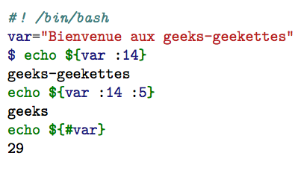
Exemples de manipulation de variables

Slide 38
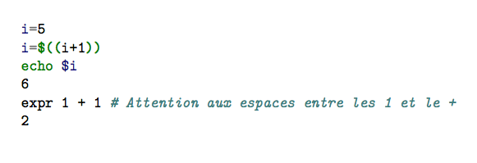
Arithmétiques avec les variables du SHELL
Les variables du SHELL ne sont pas typées néanmoins bash reconnaît la présence de nombre. On peut incrémenter un compteur ou faire de l’arithmétique :

Slide 39
Substitutions de variables
$variable substitue la valeur de variable
$ {variable} substitue la valeur de variable
$ {variable-mot} si variable a une valeur substituer cette valeur sinon substituer mot
$ {variable?mot} si variable a une valeur substituer cette valeur sinon imprimer mot et sortir du shell
Il existe d'autres substitutions voir
http://www.tldp.org/LDP/abs/html/parameter-substitution.html

Slide 40
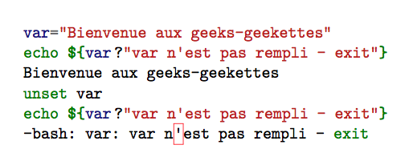
Examples :Substitution de variables

Slide 41

Longueur et extraction de sous chaînes de variables
echo ${#var} donne la longueur de la variable
${chaine:position} Extrait à partir de position
${chaine:position:longueur}Extrait à partir de position sur la longueur.

Slide 42
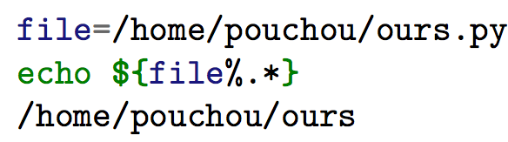
Manipulation de chaînes de caractères
${variable%modèle}
Retirer l’extension d’un fichier (chaîne la plus courte possible à droite composée d’un point suivi de 0 à n caractères quelconques) :

Slide 43
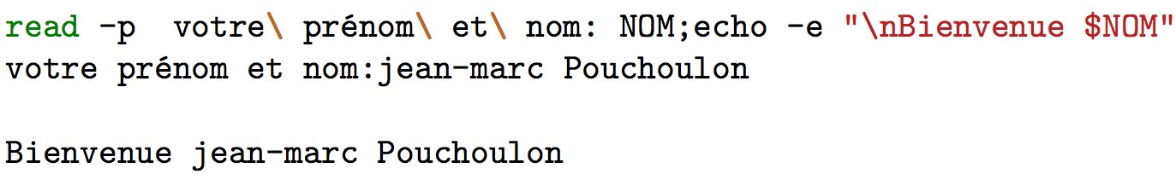
La commande read

Slide 44
La commande test
Tests sur l’existence et la taille du fichier
-a nomfic -e nomfic
non
Vrai si le fichier existe
-s nomfic
Oui
Vrai si le fichier n’est pas vide

Slide 45
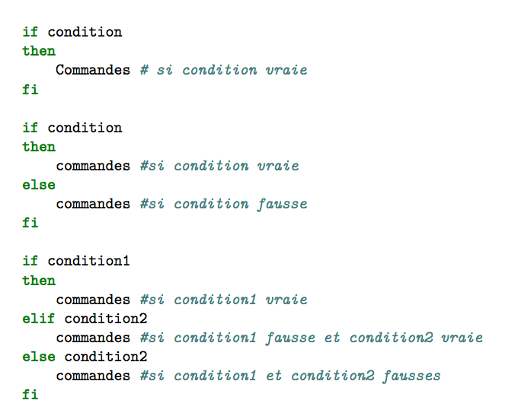
Structures conditionnelles en BASH

Slide 46
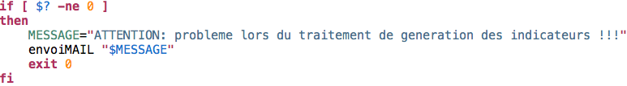
If un simple exemple

Slide 47
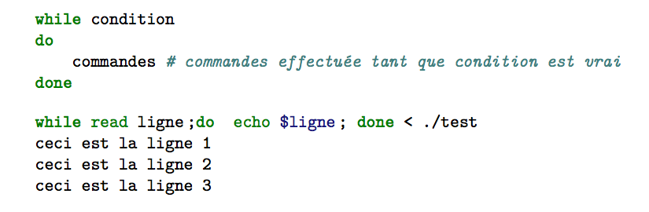
Boucle while en Bash

Slide 48
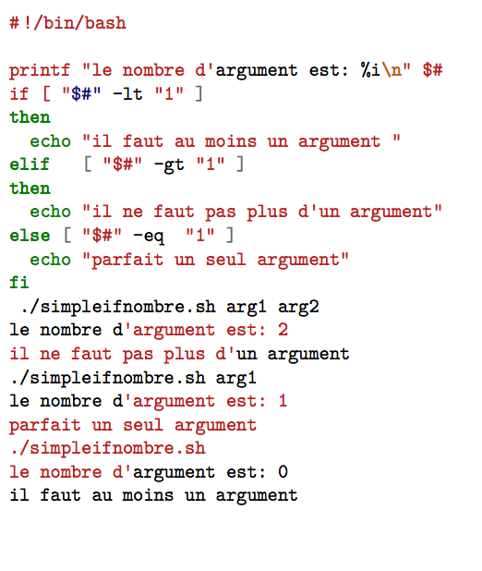
If avec des tests conditionnels

Slide 49
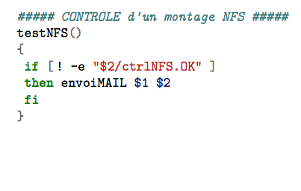
Les fonctions
Bash permet d'avoir des sous routines afin de clarifier un code ou le rendre plus réutilisable. Contrairement à d'autres langages le passage de paramètres est implicite d'où l'intérêt de le documenter.

Slide 50
Pattern
Bash permet d'avoir des sous routines afin de clarifier un code ou le rendre plus réutilisable. Contrairement à d'autres langages le passage de paramètres est implicite d'où l'intérêt de le documenter.

Slide 51
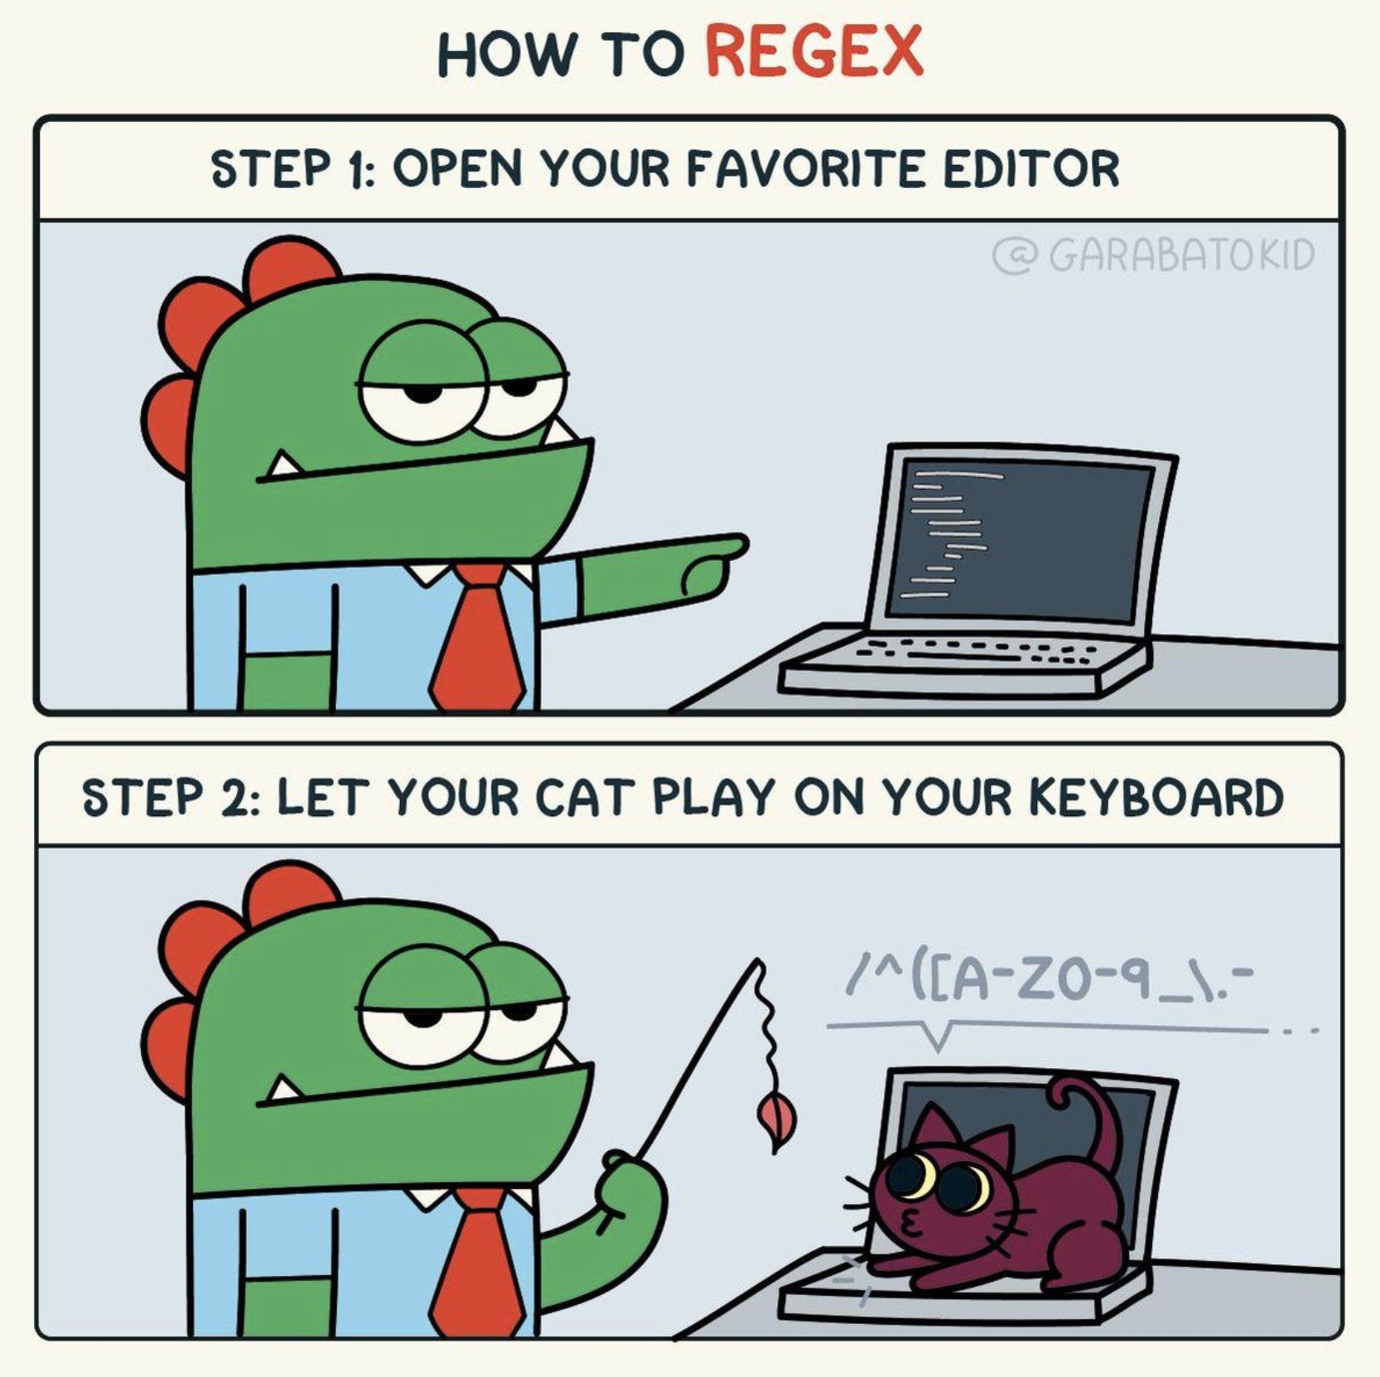
SUPER POUVOIR AWK, SED, REGEX

Slide 52
BASH ne suffit pas toujours
BASH est adapté à des tâches spécialisées mais sur des tâches à large spectre il devient difficile à manipuler. Il excelle à lancer d’autres programmes ( en C, JAVA, PYTHON).
Awk et Sed sont des vieux langages utilisés par les vieux routiers du système. Puissants sur du oneliner , quelques patterns sont intéressantes à connaître car très utilisées avec les SHELLs.

Slide 53
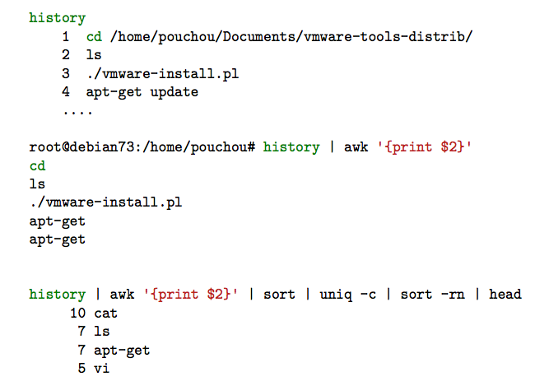
Awk
Pour chaque ligne du texte d'entrée, AWK

Slide 54
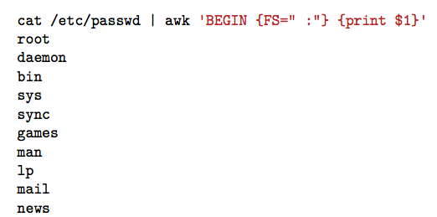
Awk
Awk découpe la ligne qui lui est passée en champ, le séparateur des champs (FS) est l'espace par défaut. $0 contient la ligne entière passée à Awk.$1 est le premier champ de /etc/passwd

Slide 55
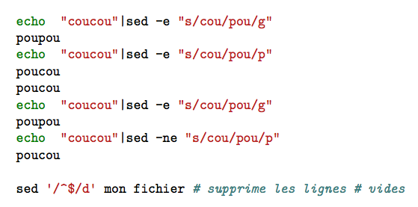
SED (Stream Editor)
SED permet d'appliquer automatiquement des
commandes d'édition sur un fichier.
Le cas d'utilisation le plus courant est de remplacer du texte dans un fichier

Slide 56
REGEX ou Expressions régulières
On cherche souvent des « morceaux » dans des fichiers: adresses IP, noms d’utilisateurs, dates et heures, login..
Quelquesoit le langage , il est nécessaire de décrire au mieux ce qu’on recherche: C’est l’objet d’une regex.
« Avant d’utiliser une regex j’avais un problème mais j’en ai deux »
Vous l’aurez compris elles sont « d’un maniement subtil ».

Slide 57
Quelques Regex
^$ La ligne vide.
.* de 0 à n caractères.

Slide 58
Automatisation de la création de machines virtuelles.

Slide 59
La virtualisation a tout changé
Avec la virtualisation, la création de machines virtuelles (VM) a explosé. Il est si facile de créer une VM que les informaticiens demandent beaucoup plus de serveurs qu'avant. Le poste client virtuel lui aussi est très consommateur de VM en libre service. ( formation , vm invité….).
Le clonage de VM est une solution mais néanmoins elle n'apporte pas une réponse complète à la demande de serveur « customisé ».
L'évolution en mode Cloud et SAAS fait qu'on veut une VM par application….

Slide 60
Les outils libres de création de VM
VAGRANT: Il s’agit d’un outil permettant de créer des vm avec les principaux hyperviseurs du marché ( dont les outils vmware et virtualbox). Il permet d’installer les packages requis.
Le langage de création de VM est Ruby.
ANSIBLE, SALT,PUPPET ,CHEF…:
Avec ces outils d’orchestration il s’agit plus de prendre une VM existante et de la modifier afin de correspondre avec une cible existante.
DOCKER.
Docker est un outil de création de container et il est orienté encapsulation d’applications (Sofware as a Service).
Ces trois types d’outils se recouvrent sur bien des aspects. La compétition est féroce dans l’écosystème du libre.

Slide 61
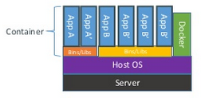
Docker
Docker est donc basé sur la technologie des containers Linux ( CGROUPS , LXC ou LIBCONTAINER) différentes de la virtualisation.
Un serveur physique ou virtuel peut faire fonctionner des containers.
Un container c'est le « canada dry » ou le « champomy » de la virtualisation. Ca ressemble à un serveur mais c'est un gros hack.

Slide 62
Docker
Docker est une techno récente basée sur les containers Linux et elle suscite beaucoup d'intérêt.
Docker est un projet open-source créé pour générer rapidement des conteneurs portables pour toutes sortes d’applications. Le même conteneur peut être utilisé pour les développements, les tests, sur un portable, mis à l’échelle en production dans une VM, Openstack ou dans un cloud public …
Ce qui nous intéresse ici c'est que l'installation d'un container est scriptable. Pour les détails sur Docker et la virtualisation venez en licence pro….
Docker est orienté SaaS.

